Slide 1
PA1–开天辟地的篇章: 最简单的计算机

Slide 2



PA能做什么？什么是NEMU？
Application Program
movl %eax, %ebx
Linux/GNU
movl %eax, 0x100(%ebx, %esi, 4)
Computer Hardware
硬件
Application Program
CPU
Mem
I/O
Operating System（OS）
在PC上运行应用程序
Abstract Machine（AM）
Super Mario
Simulated X86 Hardware
软件
Simulated NES Hardware
CPU
Mem
I/O
NES Emulator
NEMU
Linux/GNU
Linux/GNU
Computer Hardware
Computer Hardware
在虚拟机上运行应用程序

Slide 3
主要内容
NEMU的主体代码框架（最简单的计算机）
简易调试器

Slide 4
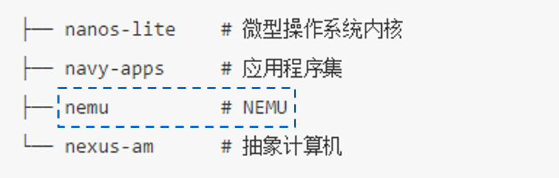
PA的文件结构

Slide 5
NEMU的组成结构
Common data flow
Debug information
TRM
IOE
Memory mapped I/O
Port I/O
ASYE
PTE
Interrupt
Excp
Timer
device
CPU
PC
ALU
Keyboard
MMU
Reg
UART
mem
Memory
Monitor
VGA

Slide 6
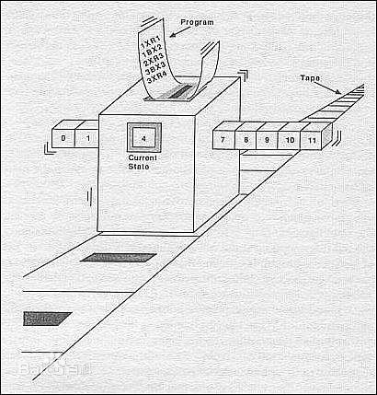
最简单的计算机（图灵机TRM）
最简单的计算机的结构？
程序需要有地方放置 -> 存储器
程序需要处理数据 -> 加法器（运算器ALU）
需要高效地暂存处理的中间结果 -> 寄存器
最简单的计算机的工作方式？
根据PC值从存储器中取出指令
执行指令
更新PC值
Reg
Mem
ALU
图灵机（TRM）：存储程序

Slide 7
NEMU的主体代码框架
nemu/src/main.c
～/monitor/monitor.c
～/cpu/reg.c
～/monitor/monitor.c
～/monitor/monitor.c
init_monitor()
reg_test()
load_img()
restart()
测试寄存器结构
加载客户程序
启动计算机运行
设置eip寄存器
设置cr0寄存器
模拟器主循环，类似GDB，等待用户输入命令。
输入“c”，进入指令执行主循环“cpu_exec()”
ui_mainloop()
设置EFLAGS
～/monitor/debug/ui.c
注：
区别于实际的计算机启动流程
客户程序镜像是可执行文件中raw binary
0
0x100000(%eip)
客户程序镜像
主存空间

Slide 8
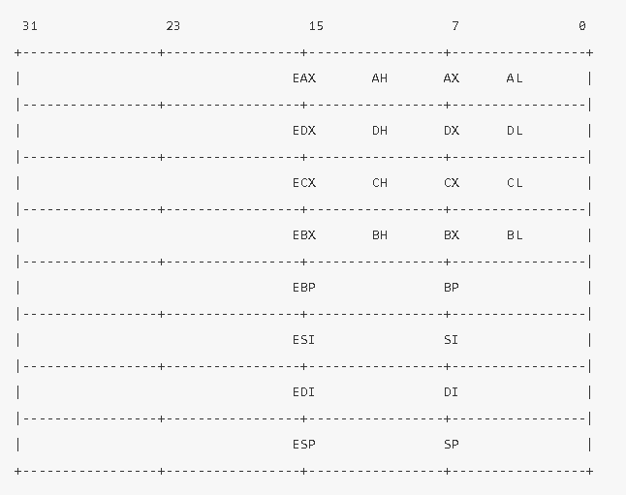
实现正确的寄存器结构体
nemu/include/cpu/reg.h
typedef struct {
struct {
uint32_t _32;
uint16_t _16;
uint8_t _8[2];
} gpr[8];
uint32_t eax, ecx, edx, ebx, esp, ebp, esi, edi;
vaddr_t eip;
. . . . . .
} CPU_state;
_32
gpr[0]
_8[1]
_8[0]
_16
_32
gpr[1]
_8[1]
_8[0]
_16
. . .
_32
gpr[7]
_8[1]
_8[0]
_16
eax
ecx
. . .
edi

Slide 9

实现正确的寄存器结构体---参考答案
typedef struct {
union {
union {
uint32_t _32;
uint16_t _16;
uint8_t _8[2];
} gpr[8];
struct {
rtlreg_t eax, ecx, edx, ebx, esp, ebp, esi, edi;
};
};
vaddr_t eip;
// ...
} CPU_state;
gpr[0]
_32
_8[1]
_8[2]
_16
eax
gpr[1]
ecx
gpr[2]
edx
gpr[3]
ebx
gpr[4]
esp
gpr[5]
ebp
gpr[6]
esi
gpr[7]
edi

Slide 10
指令执行主循环 — — cpu_exec()
所在文件：nemu/src/monitor/cpu-exec.c
void cpu_exec(uint32_t n) {
if(nemu_state == END) {
printf(“Program execution has ended. To restart ….\n");
return;
}
nemu_state = RUNNING;
. . . . .
for(; n > 0; n --) {
exec_wrapper(print_flag);
……………..
if(nemu_state != RUNNING) { return; }
}
if(nemu_state == RUNNING) { nemu_state = STOP; }
}
//每次执行%eip指向的一条指令
指令执行循环退出条件：
达到循环次数
执行了nemu_trap指令

Slide 11
NEMU中的“图灵机TRM”
程序需要有地方放置 -> 存储器
数组pmem（128MB，位于" nemu/src/memory/memory.c "）
程序需要处理数据 -> 加法器（运算器ALU）
需要高效地暂存处理的中间结果 -> 寄存器
结构体CPU_state（位于" nemu/include/cpu/reg.h "）
TRM的工作方式
函数cpu_exec() （位于" nemu/src/monitor/cpu-exec.c"）
使用软件的数据结构模拟数字电路（虚拟计算机）

Slide 12
主要内容
NEMU的主体代码框架
简易调试器

Slide 13
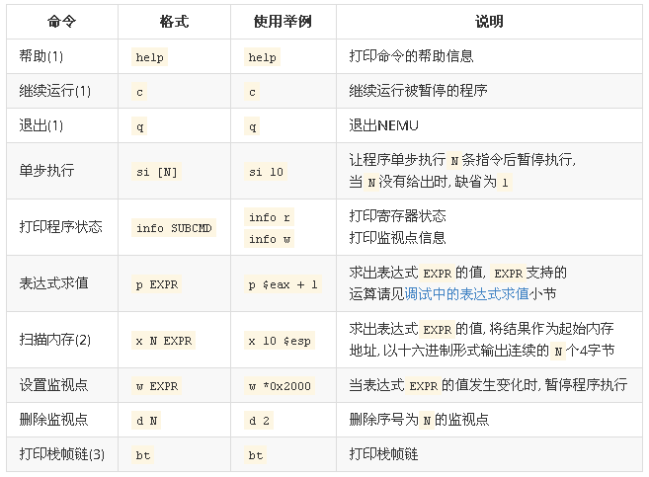
简易调试器支持的功能
已实现
正则表达式
递归
链表

Slide 14
简易调试器支持的功能
简易调试器：nemu/src/monitor/debug/ui.c
表达式求值： nemu/src/monitor/debug/expr.c
监视点： nemu/src/monitor/debug/watchpoint.c

Slide 15
总结
nemu/src/main.c: main()
NEMU入口
nemu/src/monitor/debug/ui.c: ui_mainloop()
用户接口主循环
nemu/src/monitor/cpu-exec.c: cpu_exec()
CPU执行主循环

Slide 16
PA1到此结束

